Slide 1


객체 인식 파트 -6
(주)인피닉스 – 강호용 연구원

Slide 2

PyTorch 이용한 Segmentation 실습

Slide 3
# 모델 이용한 deeplabv3_resnet50 VOCSegmentation 데이터 학습 하기
데이터 소개
- PASCAL VOC 2012 Segmentation Dataset 소개
PASCAL VOC 2012 데이터셋은 Semantic Segmentation 뿐만 아니라 Object Detection, Instance Segmentation을 위한 다용도 데이터 셋입니다.
데이터셋은 21개의 클래스 (vehicles, household, animals, and other: aeroplane, bicycle, boat, bus, car, motorbike, train, bottle, chair, dining table, potted plant, sofa, TV/monitor, bird, cat, cow, dog, horse, sheep, and person)가 pixel-level 에서 label이 부여된 데이터셋 입니다.
해당 데이터셋은 1,464 장의 훈련 데이터셋과 1,449 장의 검증 데이터셋이 포함되어 있습니다. 하지만, 시험 데이터셋은 ImageNet과 마찬가지로 비공개 상태 입니다.

Slide 4
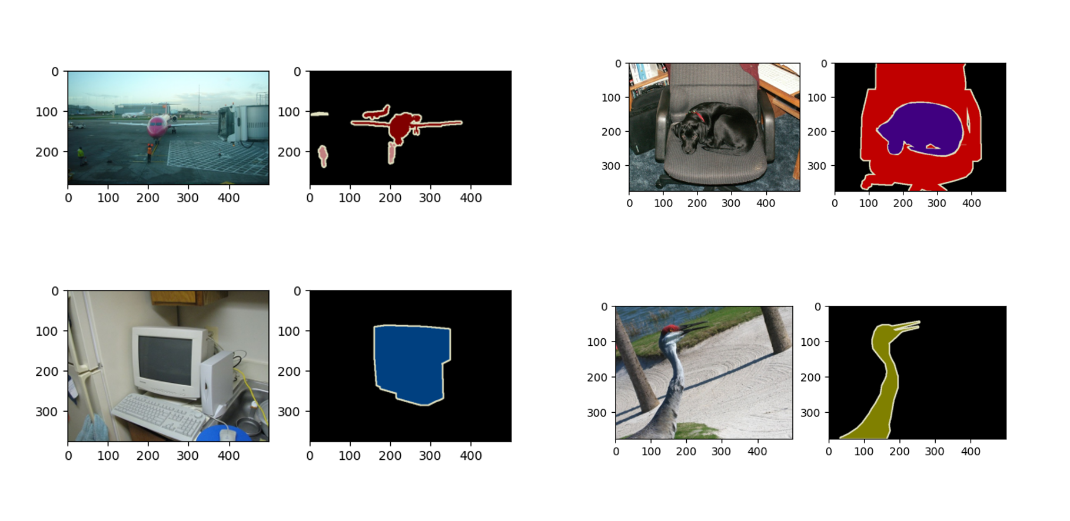
# 모델 이용한 deeplabv3_resnet50 VOCSegmentation 데이터 학습 하기
데이터 예시

Slide 5
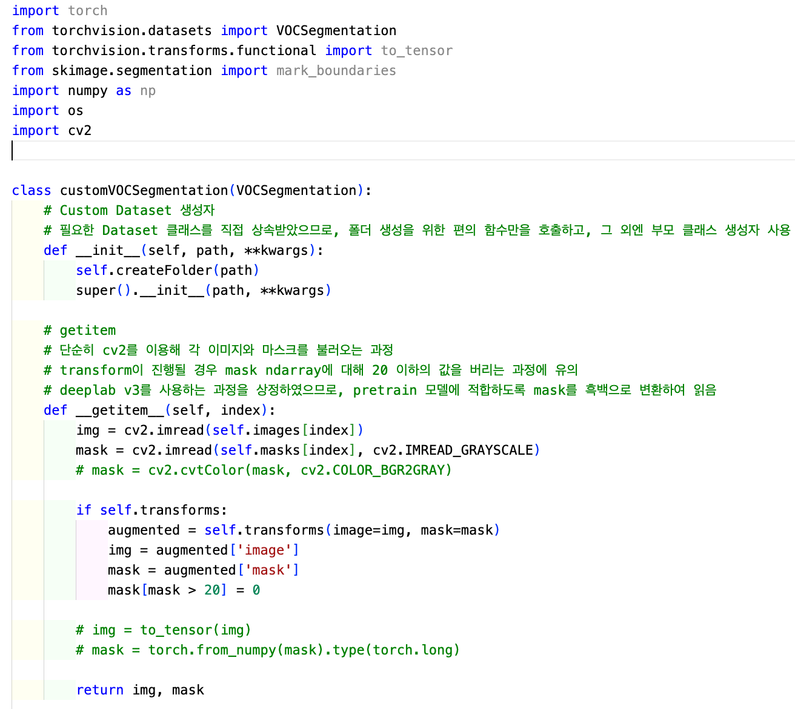
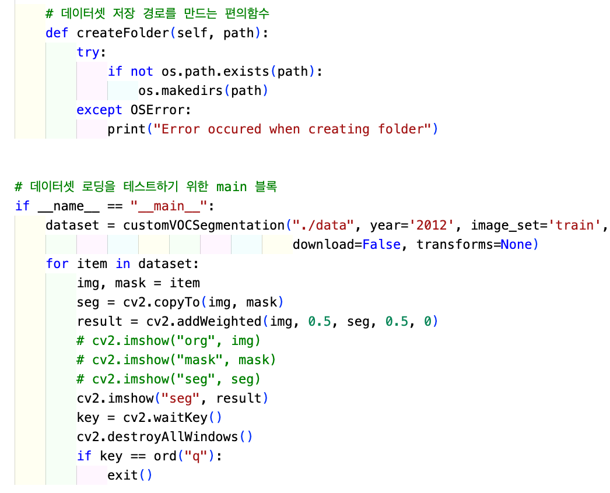
# 모델 이용한 deeplabv3_resnet50 VOCSegmentation 데이터 학습 하기
SegDataset.py

Slide 6
# 모델 이용한 deeplabv3_resnet50 VOCSegmentation 데이터 학습 하기
SegDataset.py

Slide 7
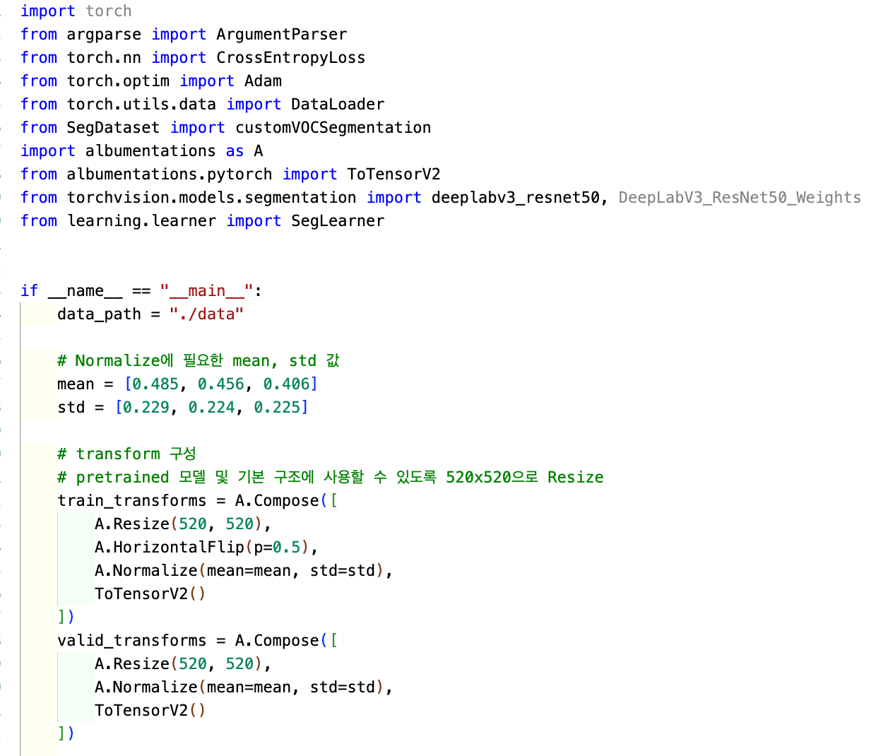
# 모델 이용한 deeplabv3_resnet50 VOCSegmentation 데이터 학습 하기
main.py

Slide 8
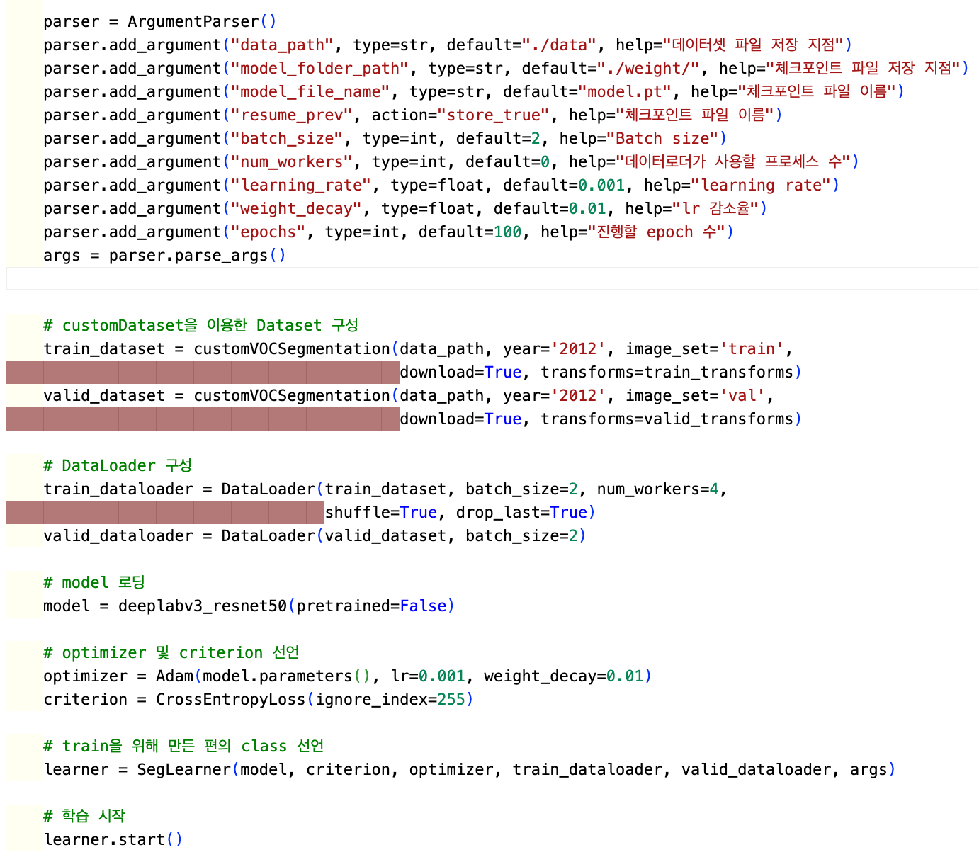
# 모델 이용한 deeplabv3_resnet50 VOCSegmentation 데이터 학습 하기
main.py

Slide 9

감사합니다.

